Slide 1



Slide 2

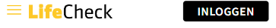
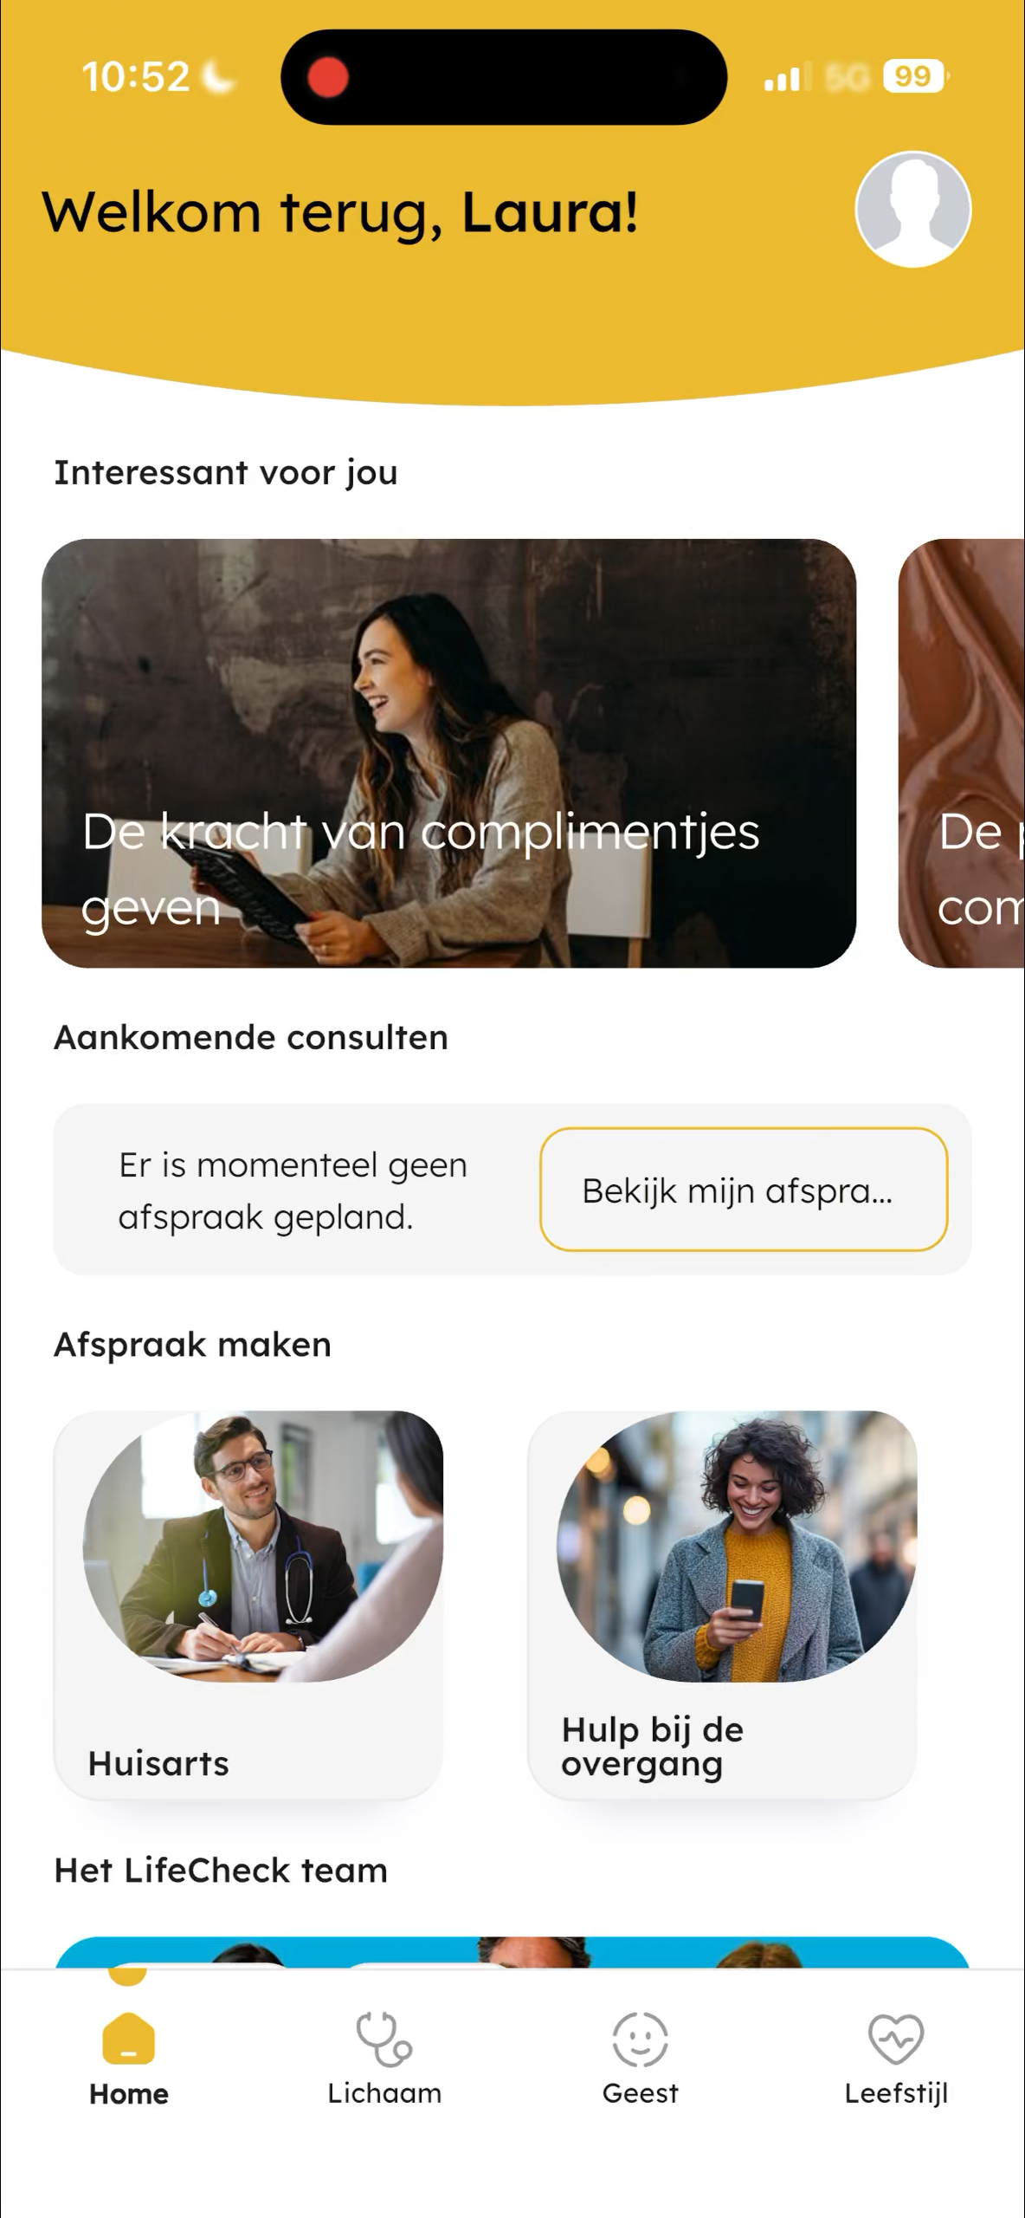














LifeCheck is een online preventieplatform dat medewerkers gezond en vitaal houdt.
Samen verbeteren we het welzijn van medewerkers dankzij laagdrempelig, vroegtijdig én vertrouwelijk advies van ons uitgebreide team specialisten en lifestyle programma’s
100% vertrouwelijk te raadplegen
Via app of website
Dezelfde dag een consult
5 dagen per week van 8.30 – 19.30 uur
Ruime consult tijden

Slide 3
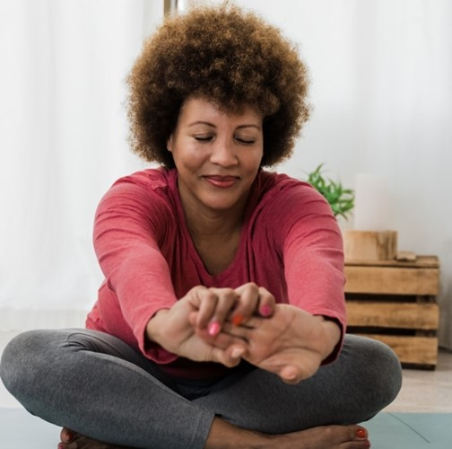



Voor het lichaam
Praat uitgebreid met een arts
Voor alle fysieke vragen, zorgen of klachten kun je terecht bij onze online artsen. Waar en wanneer jou dat uitkomt. De LifeCheck arts neemt uitgebreid de tijd om de situatie te bespreken, zonder wachttijd of tussenkomst van een assistente.
Symptomenchecker
De symptomenchecker helpt je om op basis van je symptomen een indicatie te geven van een mogelijke aandoening.
Zorg voor vrouwen
Zorg voor vrouwen omvat diverse onderwerpen. Een daarvan is de overgang. Deze fase kan voor vrouwen verschillende klachten opleveren. Deze bespreken is niet altijd even makkelijk. Bespreek jouw situatie laagdrempelig en vertrouwd met een arts, diëtist of mental coach.
3
Notes:
*Symptomenchecker van Infermedica

Slide 4

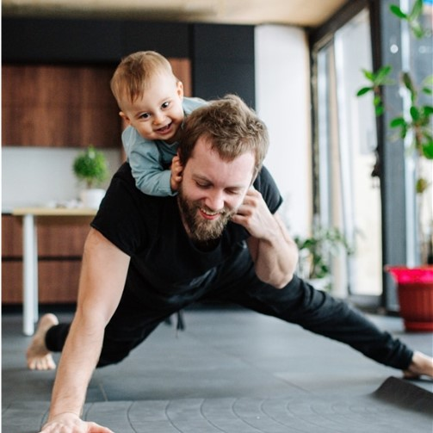





Voor de geest
Professionele coaching
Zit je niet lekker in je vel? Loop je ergens tegenaan wat je moeilijk vindt? Thuis of op je werk? Praat met onze professionele coaches om te achterhalen wat de oorzaak is zet de eerste stap naar verbetering.
Hulp bij spanning of stress
Negatieve spanning slurpt energie! Hoe fijn is het als je hier met iemand over kan praten? Afhankelijk van wat er speelt, onderzoeken wij met elkaar wat jou het beste kan helpen.
Grip krijgen na een ingrijpende gebeurtenis
Ingrijpende veranderingen, zowel positief als negatief, kunnen onverwacht een grote impact hebben. Samen aan een coach aan de slag om de grip weer terug te krijgen. Deze dienst bevalt ook rouwverwerking.
Budgetcoaching
Moeite om maandelijkse rond te komen of zelfs financiële stress? Ook bij financiële zorgen helpen de budgetcoaches van LifeCheck (samenwerking met BudgetHulp Nederland)
Mantelzorg coaching
De mantelzorg coach biedt hulp en praktische ondersteuning voor iedereen die zorgt voor een naaste (samenwerking met Fello).
Vertrouwenspersoon (optioneel)
Hier kan je ongewenst gedrag bespreken dat jij als grensoverschrijdend hebt ervaren. Denk hierbij aan discriminatie, pesten, geweld of agressie. Een vertrouwenspersoon helpt jou vertrouwelijk op weg en biedt praktische ondersteuning en advies over de te nemen stappen.
4

Slide 5




Voor je leefstijl
Stoppen met roken
Denk jij erover om te stoppen met roken? Met ons Stoppen met roken ondersteunen onze coaches bij het doorbroken van de gewoonte.
Advies over voeding
Wat je vraag over (gezonde) voeding, eetgewoonten, gezond gewicht verliezen ook is, onze voedingsdeskundigen kunnen je helpen in elke situatie en bespreken een gepersonaliseerd voedingsadvies met je.
Je fitter gaan voelen
Met het online Get Fit programma kun je een bewegingsplan aanvragen voor een actievere levensstijl. In combinatie met een makkelijk, lekker en inspirerend maaltijdplan.
5

